Slide 1

Gruppe 5’s infoboard
Baseret på Mathildes design, forsynet af Tech College
HF WU 2025-2026

Slide 2
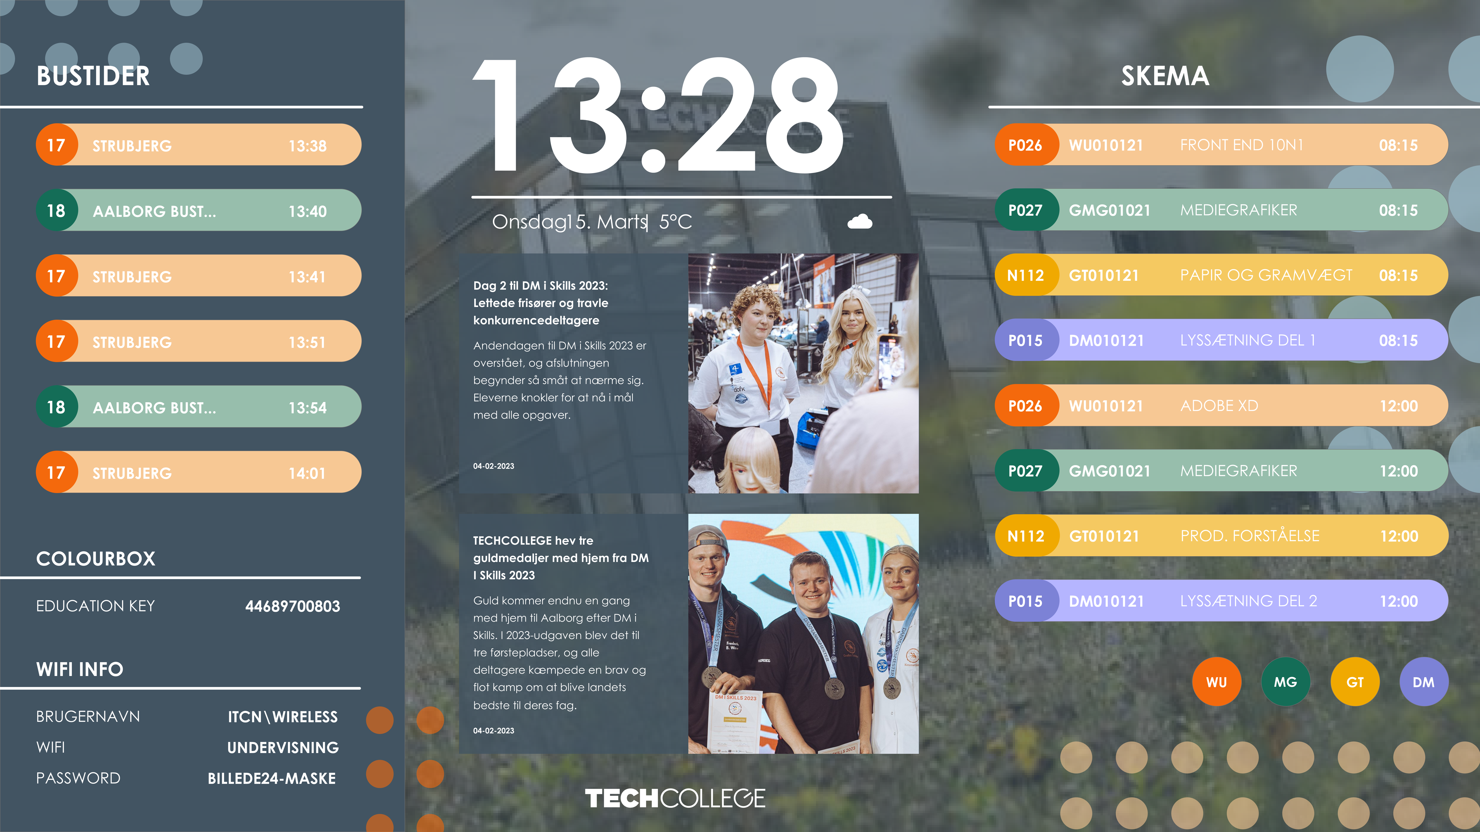
Large image
Inspirationen: Mathildes design

Slide 3

Medlemmer
Gruppe 5's aflevering på Netlify
Lead programmer:
Malte Bendsen Engelund
Andre medlemmer:
Marie-Pierre Helene Lessard
Mathias Oliver Nielsen
Jack Vestergaard Stenberg
Fillip Slot Mosgaard
Gruppe 5 har fem medlemmer.

Slide 4

Samarbejde
Med GitHub issues og kanban board
Aftalen, som fik processen i gang, men senere blev glemt…
Først kneb det med at tildele opgavens dele med issues. Der var uenighed omkring de globale og gentagne dele af designet. Hvem skulle passe det?
Efter vi aftalte at have en klar ansvarsfordeling, virkede det bedre.
Humøret og samarbejdet blev bedre over tid. Kl. 12 på torsdag var vi godt på vej med at blive færdig, og vi kunne sagtens tale sammen om fremtidige skridt, samt med give og modtage hjælp fra ethvert medlem af holdet.
Over weekenden blev arbejdsfordelingen og arbejdsplanen på GitHub glemt, og afleveringen blev Jacks sandkasse/kodning.

Slide 5

Design og teknologi
Figma, GitHub, API’er, ES-moduler, SCSS og HTML

Slide 6
En blanding af statiske og dynamiske elementer
For at løse vores uenigheder ang. fordelingen af issues, accepterede vi en vis grad af duplikation, og vi forenklede kodningen i JS. Hvert medlems dynamiske elementer blev introduceret forskellige steder i HTML-filen i stedet for at være samlet af dynamiske elementer og så introduceret i ét HTML-element.
Statiske elementer og styling
Dynamiske elementer
Figma/SVG: Marie-Pierre kopierede elementer fra Mathildes design som SVG’er.
HTML: Hun sørgede for at gendanne baggrunden og forældrene til de dynamiske elementer i HTML-filen selv, dvs. at forældrene er helt statiske.
SCSS: ifølge arbejdsplanen var hvert medlem ansvarligt for sine egne partials.
Kilde: Eric Meyers CSS-reset.
Malte, Mathias og Jack brugte ES-moduler til at danne dynamiske elementer med Rejseplanens API, OpenWeathers API og to API’er fra TechCollege.
Evt. grunden hvorfor Malte, som teamleader, valgte at udgive Jacks sandkasse på Netlify og overskrive mere funktionel kodning i main-grenet på trods af Marie-Pierres uenighed.
Fillip havde meget fravær.

Slide 7
Kodningen
Ups’er, som vi lærte af, eller egne opdagelser/problemløsning
Gennemgang af en del af koden
Evt. ups’er
Evt. egne opdagelser/teknisk problemløsning

Slide 8
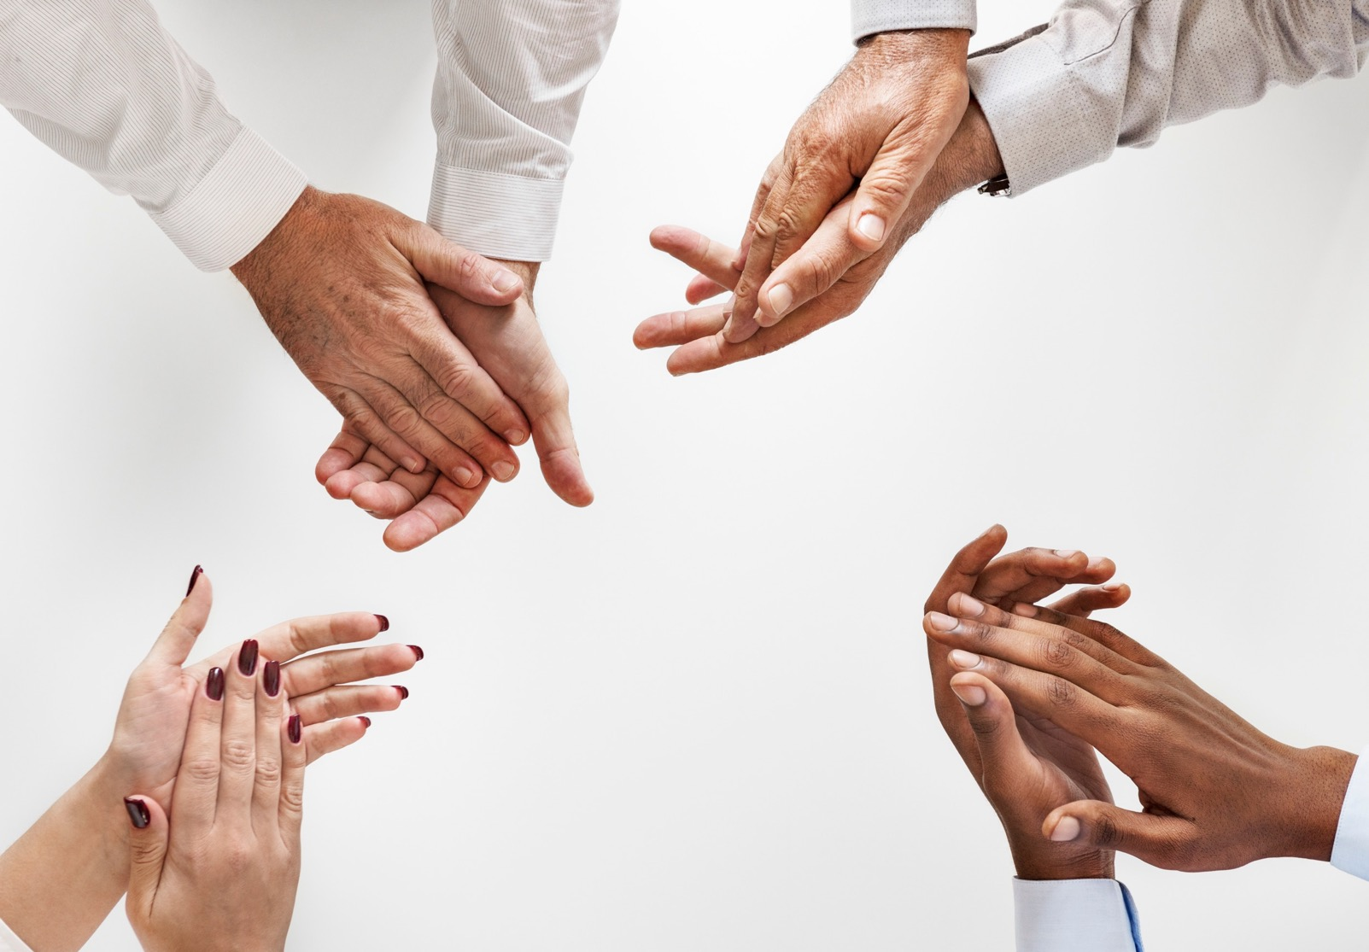


Tak
Gruppe 5, HF WU
TechCollege, Aalborg
https://github.com/MalteEngelund/InfoBoardGruppe5

